Slide 1
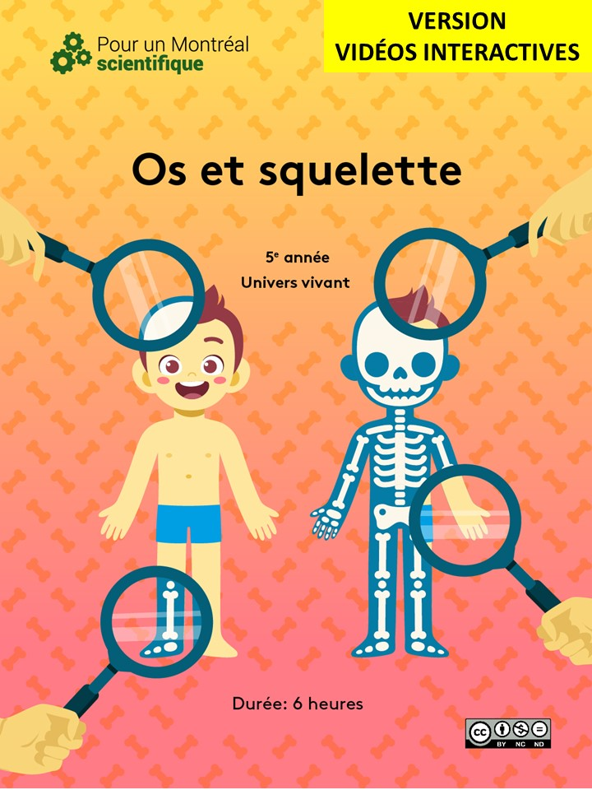
Os et squelette
VERSION
VIDÉOS INTERACTIVES
Univers vivant ⎯ 5e année ⎯ 6 heures
Où commander les pelotes de hibou? www.obdk.com
2021
* Ce guide pédagogique est inspiré d’activités du Education Development Center Inc et de LAMAP.

Slide 2
Amorce 1. L’objet mystérieux
Durée de l’activité 50 à 60 minutes
Vue d’ensemble
Les élèves vont observer un objet mystérieux, trouvé dans une forêt. Il s’agit d’une pelote de réjection de hibou, ce qu’ils ignorent au départ. On leur demandera de l’examiner, de rassembler des preuves et d’essayer de l’identifier.
Matériel nécessaire
Par équipe de 2
Pelote de réjection de hibou Loupe Boîte à 6 compartiments (boîte d’œufs ou autre)
Par élève
Fiche d’activité A
Pour l’enseignant.e
Fiche théorique 1
Vidéo | Texte affiché | Descriptif
Lecture |  | Présentation de l’étudiante Introduction aux objets mystérieux et à la mission. Premières directives
Pause | Formation des équipes Distribution et identification des boîtes de rangement
Lecture |  | Découverte de la fiche d’activité A Directives concernant l’observation et l’hypothèse.
Pause | Distribution des fiches d’activité A (1 par élève). Distribution des objets mystérieux (1 par équipe). Observations en équipe. Hypothèses individuelles. Retour en groupe sur les hypothèses. | Voir guide pédagogique principal pour des conseils sur les observations et l’hypothèse (Fiche théorique 1, p.18). Voir guide pédagogique principal pour des conseils sur le retour en groupe (p.7).
Fin
Présentation de l’étudiante
Si c’est la première fois que la classe visionnera des vidéos mettant en vedette Megan, commencer par regarder sa vidéo de présentation.
Lien vers la vidéo 1
Cliquer ICI pour accéder à la vidéo de l’activité.
Présentation
du matériel :

Slide 3
Réalisation 2. Les indices à l’intérieur
Durée : 60 minutes*
Vue d’ensemble
Les élèves vont disséquer leur objet mystérieux et découvrir de petits os. Ces os sont des indices que les élèves utiliseront afin d’étudier et d’identifier l’objet mystérieux et son contenu. Les élèves vont rassembler leurs premiers indices en extrayant, lavant, dessinant et en classant les os selon leur forme et leur taille.
Préparatifs
Avant de commencer l’activité, faire tremper les pelotes (emballées dans l’alu) dans de l’eau tiède, jusqu’à ce qu’elles coulent au fond de l’eau (5-15 minutes). Utiliser les pots de plastiques, mais si on tient à ce que les équipes aient les mêmes pelotes que lors de la première semaine, il faudra peut-être utiliser des contenants individuels (p. ex. verres de plastique du bac « Changements chimiques »).
Matériel nécessaire
Par équipe de 2
Pelote de réjection de hibou Loupe Boîte à 6 compartiments (boîte d’œufs ou autre) Pince Demi-feuille noire, cartonnée 2 Cure-dents Assiette de plastique Mouchoirs
Par élève
Fiche d’activité B (B.1 et B.2, imprimées recto-verso)
Pour l’enseignant.e
2 Pots de plastiques Eau
Vidéo | Texte affiché | Descriptif
Lecture |  | Introduction et avertissement (odeur). Présentation du matériel.
Pause | Matériel par équipe : 1 Assiette en plastique 1-2 pinces 2-3 cure-dents | Reformation des équipes. Préparation des plans de travail. Distribution du matériel
Lecture |  | Démonstration de la distribution des objets mystérieux. Dernières directives.
Pause | Distribution des objets Début de la dissection
(Suite page suivante)
Lien vers la vidéo 2
Cliquer ICI pour accéder à la vidéo de l’activité.
*Allouer 30-40 minutes pour disséquer la pelote et classer les os.
Encourager les équipes lentes à bien coopérer (un.e qui fouille les poils, un.e qui nettoie les os trouvés).

Slide 4
Réalisation 2. Les indices à l’intérieur (suite)
*Reprendre la lecture de la vidéo quand toutes les équipes ont compris que les pelotes renferment des os.
Vidéo | Texte affiché | Descriptif
Lecture* |  | Invitation au nettoyage des os, avec directives. Conseils pour l’efficacité et la rapidité.
Pause | Nettoyage des os
Lecture |  | Présentation du matériel pour le classement des os. Explication de la tâche. Présentation de la fiche d’activité B et de la façon de l’utiliser. Commentaire sur l’hypothèse.
Pause | Nettoyage des tables (jeter les déchets). Distribution des fiche d’activité B (1 par élève). Distribution du matériel Classement des os. Retour en groupe sur les classements et hypothèse | Pour le retour, consulter le pédagogique principal (voir encadré).
Lecture |  | Démonstration du rangement des os. Dévoilement de la nature des objets mystérieux, avec explications. Invitation à regarder la vidéo d’un hibou en action (voir encadré).
Fin
Lectures préalables (guide pédagogique principal) Discussion et découverte de l’objet mystère (p. 9).
Vidéo d’un hibou qui régurgite sa pelote
https://www.youtube.com/watch?v=DxhtS_XJiUU

Slide 5
Réalisation 3. Les os humains
Durée : 45 minutes
Vue d’ensemble
Les élèves devront dessiner tous les os qu’ils connaissent sur le corps humain. En discutant, ils mettront ensuite en commun leurs connaissances des os humains et des squelettes.
Matériel nécessaire
Par élève
Fiche d’activité C
Pour l’enseignant.e
Fiche théorique 2 Fiche TNI-1
Vidéo | Texte affiché | Descriptif
Lecture |  | Introduction à la démarche des prochaines séances. Invitation à exprimer les idées initiales, à l’aide de la la fiche d’activité C. Dernières précisions.
Pause | Fiche d’activité C | Les élèves de lancent dans la tâche.
Lecture |  | Invitation à nommer les os, à partir d’une fiche choisie par l’enseignant.e
Pause | En plénière, nommer le plus d’os possible. | L’enseignant.e recueille les idées des élèves.
Lecture |  | Introduction d’une nouvelle tâche
Pause | (pause sur fiche TNI-1) | L’enseignant.e recueille les idées des élèves (voir encadré, au sujet de la fiche théorique).
Lecture |  | Conclusion
Fin |  | L’enseignant.e recueille les anecdotes des élèves.
Lien vers la vidéo 3
Cliquer ICI pour accéder à la vidéo de l’activité.
Hypothèse grandeur nature !
Au lieu d’utiliser la fiche d’activité C, il est possible de faire cette activité sur une affiche géante (par exemple, rouleau de papier « craft »).
En équipe de 3 ou 4, on trace la silhouette d’un des élèves (couché sur le papier), puis on utilise cette silhouette pour dessiner les os.
Fiche théorique 2
Ne faire appel à la fiche théorique 2 (p. 19 du guide pédagogique principal) que si une question pertinente ne peut être répondue avec la fiche TNI.

Slide 6
Réalisation 4. Les principaux groupes d’os
Durée : 45 minutes
Vue d’ensemble
Les élèves vont identifier les principaux groupes d’os de leur corps et découvrir la fonction de chacun d’eux.
Matériel nécessaire
Par élève
Fiche d’activité D (D.1 et D.2 imprimées recto-verso)
Pour l’enseignant.e
Fiche théorique 3
Vidéo | Texte affiché | Descriptif
Lecture |  | Explication du nouveau sujet et de la prochaine tâche.
Pause | Fiche d’activité D, première page. | L’enseignant.e distribue la fiche d’activité D. Les élèves travaillent en équipe de 2.
Lecture |  | Retour. Nouvelle question.
Pause | Est-ce que tous les mammifères ont les mêmes groupes d’os ? | L’enseignant.e recueille les idées des élèves.
Lecture |  | Retour. Nouvelle question.
Pause | À quoi servent les os ? Essayez d’identifier les 3 fonctions du squelette. | L’enseignant.e recueille les idées des élèves.
Lecture |  | Retour. Nouvelle tâche.
Pause | Fiche d’activité D, deuxième page.
Lecture |  | Retour et annonce de la dernière activité préparatoire
Fin | À la discrétion de l’enseignant.e , faire réfléchir les élèves sur les caractéristiques des os, selon leurs fonctions . (Voir Lectures préalables.)
Lien vers la vidéo 4
Cliquer ICI pour accéder à la vidéo de l’activité.
Lectures préalables (guide pédagogique principal) Fiche théorique 3 (p. 20-21). Corrigé de la fiche d’activité D (p. 23). Discussion optionnelle sur les caractéristiques des os, selon leurs fonctions (p.7).

Slide 7
Réalisation 5. Les dents et la mâchoire
Durée : 65 minutes
Vue d’ensemble
Les élèves vont identifier les principaux groupes d’os de leur corps et découvrir la fonction de chacun d’eux.
Matériel nécessaire
Par élève
Crayons de couleur ( 1 rouge, 1 vert et 1 bleu) Fiche d’activité E (E.1 et E.2 imprimées recto-verso)
Par équipe de 2
Miroir de poche (facultatif)
Pour l’enseignant.e
Modèle en plastique de crâne de lapin Fiches TNI 2, 3, 4
Vidéo | Texte affiché | Descriptif
Lecture |  | Introduction
Pause | Que font vos dents ? Comment fonctionnent-elles ? Sont-elles toutes identiques ? En quoi diffèrent-elles ? À votre avis, pourquoi sont-elles différentes ? | L’enseignant.e recueille les idées des élèves.
Lecture |  | Invitation à l’observation. Présentation de la fiche d’activité E.
Pause | Fiche d’activité E, première page. | Les élèves se mettent à la tâche
Lecture |  | Invitation à un retour en groupe
Pause | Quelle forme ont les dents qui servent à couper ? Celles qui servent à broyer ou à mâcher ? À déchirer ? | L’enseignant.e recueille les idées des élèves.
Lecture |  | Retour (étymologie optionnelle – voir Lectures préalables). Nouvelles questions.
Pause | Qu’est-ce qui serait très facile à manger si tu avais seulement des incisives ? Qu’est-ce qui serait difficile à manger ? | L’enseignant.e recueille les idées des élèves.
(Suite à la page suivante)
Lien vers la vidéo 5
Cliquer ICI pour accéder à la vidéo de l’activité.
Lectures préalables (guide pédagogique principal) Étymologie optionnelle (p. 12) Corrigé de la fiche d’activité E (p. 24). Activité finale optionnelle (p. 13)

Slide 8
Réalisation 5. Les dents et la mâchoire (suite)
Vidéo | Texte affiché | Descriptif
Lecture |  | Nouvelles questions.
Pause | Qu’est-ce qui serait très facile à manger si tu avais seulement des incisives ? Qu’est qui serait difficile à manger ? | L’enseignant.e recueille les idées des élèves.
Lecture |  | Retour sur les incisives et les molaires. Nouvelle question.
Pause | Pourquoi le chien a-t-il de telles dents ? | L’enseignant.e recueille les idées des élèves.
Lecture |  | Retour et nouvelle question.
Pause | Comment appelle-t-on un animal qui mange essentiellement de la viande ? | L’enseignant.e recueille les idées des élèves.
Lecture |  | Retour et nouvelle activité.
Pause | Observation en plénière du modèle de crâne de lapin. | Les élèves se rassemble autour du crâne pour l’observer.
Lecture |  | Questions
Pause | En quoi les dents du lapin sont-elles différentes de celle du chien ? Quel genre d’aliments ces dents permettent-elles de manger ? | L’enseignant.e recueille les idées des élèves.
Lecture |  | Retour et nouvelles questions.
Pause | Comment se comparent les dents des humains avec celles des chiens et des lapins ? Qu’est-ce que nos dents nous permettent de manger ? Comment appelle-t-on un animal qui a une alimentation comme la nôtre ? | L’enseignant.e recueille les idées des élèves.
Lecture |  | Retour et nouvelles tâche (présentation de la 2e page de la fiche d’activité E).
Pause | Fiche d’activité E, deuxième page.
Fin | Activité optionnelle (Fiche TNI-4), à la discrétion de l’enseignant.e. (Voir Lectures préalables.)

Slide 9
Réalisation 6. Les squelettes mystérieux
Durée : 60+ minutes
Vue d’ensemble
Dans cette dernière activité, les connaissances des élèves seront mises à profit afin de classer les os découverts dans la pelote de hibou et éventuellement reconstituer un squelette.
Matériel nécessaire
Par équipe de 2
Boîte à 6 compartiments (avec os catégorisés) Pince Loupe Fiche d’activité F (F.1 et F.2, imprimées recto-verso) Feuille de papier construction (ou feuille blanche) Papier collant et/colle blanche
Pour l’enseignant.e
Fiche TNI-5
Vidéo | Texte affiché | Descriptif
Lecture |  | Instructions pour l’activité finale (reconstitution et identification des squelettes trouvés dans les pelotes).
Pause | Distribuer les fiches d’activité F. Afficher la fiche TNI-5.
Fin
Squelettes incomplets
Certaines équipes auront des squelettes incomplets ou cassés. Ils peuvent simplement dessiner les os manquants au crayon.
Il arrive aussi qu’une équipe n’ait pas d’os de crâne, tandis qu’une autre en a plusieurs. Dans un tel cas, l’enseignant.e peut superviser un partage de crâne (s’assurer que le crâne convienne au reste du squelette).
Lien vers la vidéo 6
Cliquer ICI pour accéder à la vidéo de l’activité.

